Slide 1
표 만들기 3
2014.00
010-6638-0076
김혜정

Slide 2
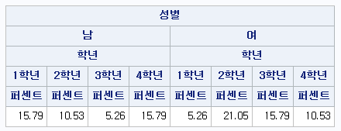
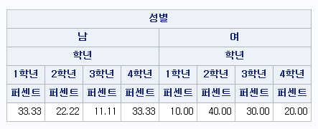
퍼센트 나누기
proc tabulate; class sex gra;
table sex*gra*pctn; run;
남성 내 학년 비율
전체 합이 100%
이 표는 전체 학생들 중 1학년 남학생이 차지하는 비율,
2학년 남학생이 차지하는 비율… 로 값이 나타난다.
만약 남성 혹은 여성 내에서 학년의 비율을 보고 싶다면?
proc tabulate; class sex gra;
table sex*gra*pctn<gra>; run;
Notes:
쉽게 생각하면 <gra>→gra의 모든 수준에서의 점수를 합치면 100%
즉, 최종적으로 관심있는 것은 gra의 비율이기 때문에 <gra>

Slide 3
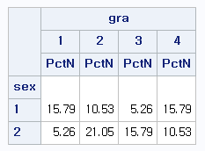
응용!
<기본>
proc tabulate; class sex gra;
table sex, gra*pctn; run;
proc tabulate; class sex gra;
table sex, gra*pctn< ? >; run;
만약 1학년 성비와 2학년 성비가 궁금하다면?
<sex>
만약 남성의 학년 분포와 여성의 학년 분포가 궁금하다면?
<gra>

Slide 4
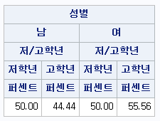
if 문
if : 만약에 · · · 한다면
만약에 학년이 1과 2라면 저학년,
만약에 학년이 3과 4라면 고학년으로 하고 싶다.
if gra=1 or gra=2 then grai=1;
if gra=3 or gra=4 then grai=2;

Slide 5
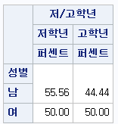
총 연습문제
Hint
가로를 더하면(55.56+44.44 혹은 50.00+50.00) 100%가 됨
if 문, format 문, label문, keylabel문, 퍼센트 나누기 모두 써야 함

Slide 6
if 문에 대해 더 알아보기
sas 책 118쪽
test eq 30 : equal
test gt 30 : greater than
test ge 30 : greater than or equal
test lt 30 : less than
test le 30 : less than or equal
→응용 :
if test le 30 then testi=1;
if test lt 30 or test ge 90 then testi=2;
if test lt 90 and test ge 70 then testi=3;

Slide 7

만약 test(시험점수) 별로 등급을 정하고 싶다면?
학점 | 점수
A | 90점 이상
B | 70점 이상 90점 미만
C | 70점 미만

Slide 8
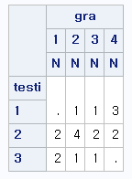
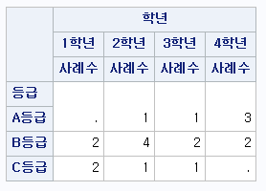
test1 이라는 변수를 사용하여 표를 만들어 보자.

Slide 9
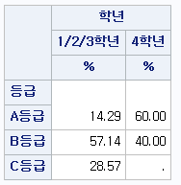
if 문에 대해 더 알아보기
if gra=1 or gra=2 or gra=3 then grai=1;
= if gra in (1,2,3) then grai=1;
→ 1, 2, 3학년 VS 4학년을 비교하고 싶다.

